Slide 1


SEJARAH TATA HUKUM INDONESIA
PERTEMUAN KE 2
Mashuril Anwar, S.H., M.H.

Slide 2
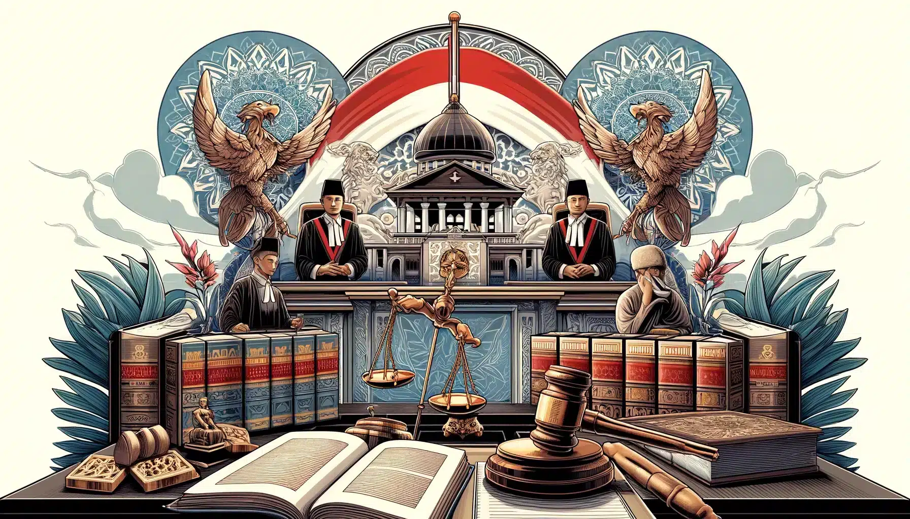
Tata hukum Indonesia adalah tata hukum yang ditetapkan oleh pemerintah Indonesia yang terdiri dari aturan-aturan hukum yang ditata atau disusun sedemikian rupa, dan aturan-aturan itu saling berhubungan dan saling menentukan.

Slide 3
Tata hukum Indonesia secara yuridis berdiri pada saat Proklamasi 17 Agustus 1945 bersamaan dengan berdirinya NKRI.
Namun, masyarakat dan bangsa Indonesia sdh mengenal hukum dan hidup dalam tatanan hukum jauh sebelum itu.
Dalam tata hukum ada peraturan hukum yang baru dibuat krn desakan kebutuhan masa kini.

Slide 4
Mengapa perlu mempelajari sejarah tata hukum Indonesia dalam memahami tata hukum??
1
Untuk memahami hukum Indonesia pada masa lalu untuk memahami peraturan hukum dan lembaga hukum masa kini
2
Untuk menafsirkan politik hukum yang pernah dilaksanakan pada masa lalu

Slide 5
Arti Politik Hukum
Hubungan antara politik hukum dan tata hukum sangat erat, krn kebijaksanaan yg pernah direncanakan, ditetapkan, dan dilaksanakan oleh pemerintah, umumnya dituangkan atau dirumuskan ke dalam bentuk peraturan hukum.
Menurut Padmo Wahjono, Politik Hukum diartikan sebagai kebijaksanaan dasar yang menentukan arah, bentuk, maupun isi hukum yang akan dibentuk.

Slide 6
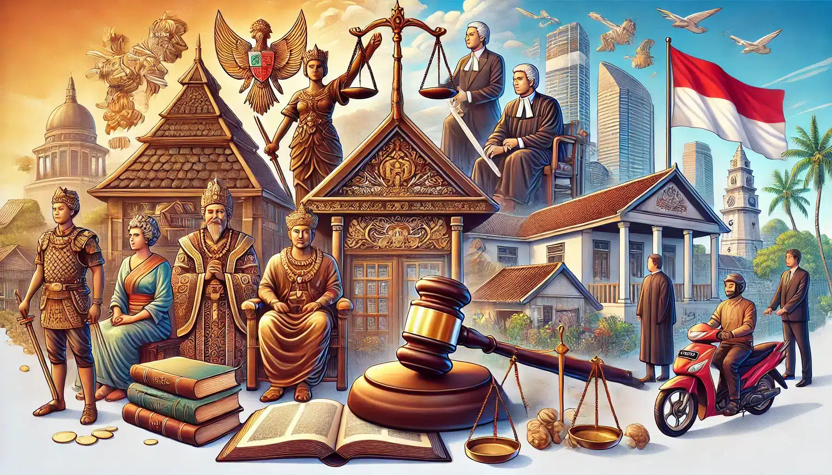
Tata Hukum dan Politik Hukum Masa Prapenjajahan

Slide 7
Bangsa Indonesia sebelum dijajah sdh memiliki tata hukumnya sendiri. Indonesia saat itu masih bernama Nusantara, berupa kerajaan yang dipimpin oleh seorang raja, ratu, sultan atau pimpinan masyarakat adat setempat.
Bangsa Indonesia pada masa itu hidup dalam dua ikatan sosial, yaitu: ikatan feodal yang terpusat di kerajaan dan ikatan desa, yang keduanya saling berkorelasi.
Kedua ikatan tsb membentuk norma hukum yang disebut Hukum Adat.

Slide 8
Hukum Adat merupakan hukum yg asli dari bangsa Indonesia yang bersifat pluralistik.
Selain berlakunya hukum adat, berlaku pula Hukum Islam bersamaan dengan masuknya agama islam ke Nusantara.
Hukum adat dan hukum islam memiliki kedudukan yang setara dan berlaku secara bersamaan atau berdampingan sesuai dengan bidang dan yurisdiksinya.

Slide 9
Keadaan tata hukum pada masa prapenjajahan bercorak pluralistik, yg ditandai dengan adanya keragaman hukum yang berlaku bagi msyarakat yang berbeda-beda:
Hukum Adat berlaku menurut sistem kekerabatan masyarakat yang tersebar di seluruh daerah di Nusantara;
Hukum Islam berlaku bagi masyarakat yang memeluk agama Islam.

Slide 10
ICE BREAKING
Simulasi: Indra Mata yang Terbatas
Mengapa ateis tidak tidak percaya ada Tuhan?
SESUATU YG TDK DAPAT DILIHAT INDRA BELUM TENTU TIADA. TAPI BOLEH JADI INDRA KITALAH YG TERBATAS MELIHATNYA.

Slide 11
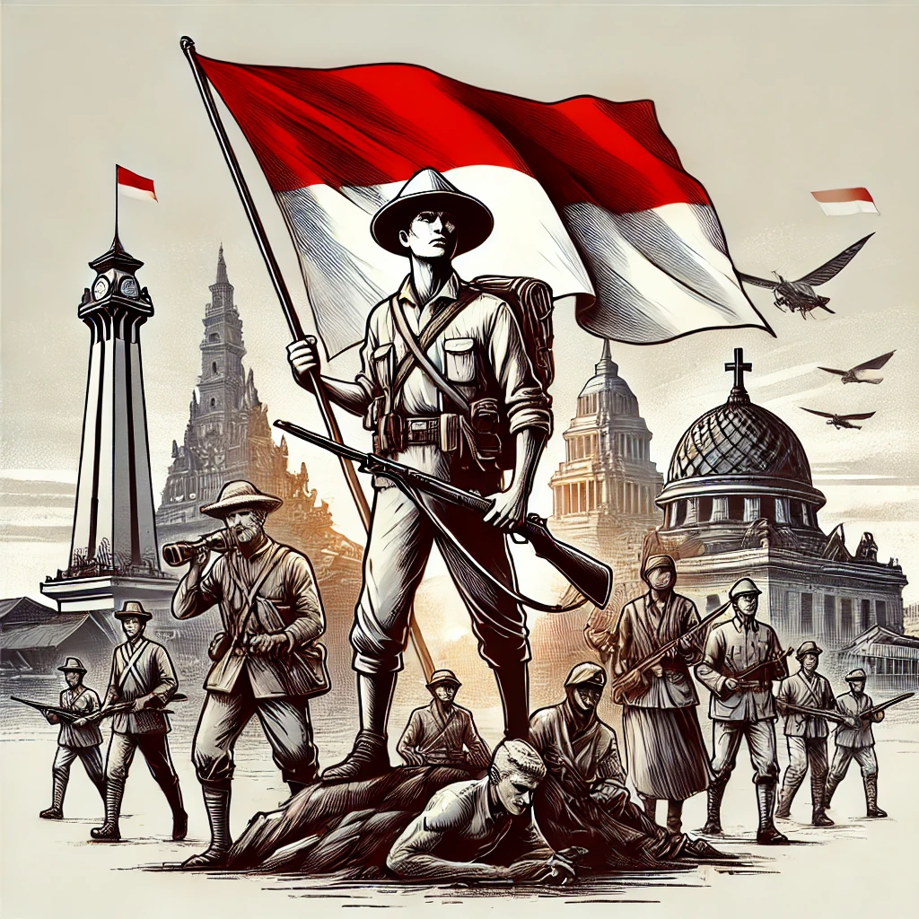
Tata Hukum dan Politik Hukum Masa Penjajahan Belanda

Slide 12
Arah politik hukum yang dijalankan pemerintah Belanda adalah menerapkan sejumlah prinsip, seperti kodifikasi, konkordansi, unifikasi, dualisme, dan pluralisme hukum.
Pada tahap awal, penggunaan hukum dan prinsipnya tersebut ditujukan untuk memenuhi kepentingan Belanda dengan menindas rakyat. Kemudian, dalam perkembangan selanjutnya, hukum tidak hanya digunakan sebagai sarana menindas, melainkan juga mencari keuntungan. Di masa ini, merkantilisme terjadi. Hukum dalam periode ini merupakan saran, instrumen, dan alat dari pihak yang berkuasa.

Slide 13
Pada tanggal 1 Oktober 1838 terbentuk perundang-undangan baru.
Di periode itu, raja mengangkat sebuah panitia untuk menyesuaikan kodifikasi (pembukuan hukum dalam suatu himpunan undang-undang dalam materi yang sama) Belanda sehingga cocok untuk “Hindia Belanda” atau Indonesia saat itu.

Slide 14
Reglement op de Rechterlijke Organisatie
Peraturan tentang Organisasi Peradilan
Algemene Bepalingen voor de Wetgeving
Ketentuan-ketentuan Umum Mengenai Perundang-undangan
Burgerlijke Wetboek
Kitab Undang-Undang Hukum Perdata
Wetboek van Koophandel
Kitab Undang-Undang Hukum Dagang

Slide 15
Karena kondisi wilayah, secara garis besar, hukum kemudian berlaku bagi masing-masing golongan:
Gol. Eropa
Burgerlijke Wetboek dan Wetboek van Koophandel yang berlaku di negeri Belanda (sesuai asas konkordansi)
Gol. Pribumi
Hukum adat dalam bentuk tidak tertulis, namun keberlakuannya tidak mutlak.
Gol. Timur Asing
Reglement op de Burgerlijk Rechtsvordering dan Reglement op de Strafvordering.
Hukum perdata dan Hukum pidana adat mereka;
Hukum perdata golongan Eropa hanya bagi golongan Timur Asing Cina untuk wilayah Hindia Belanda.

Slide 16
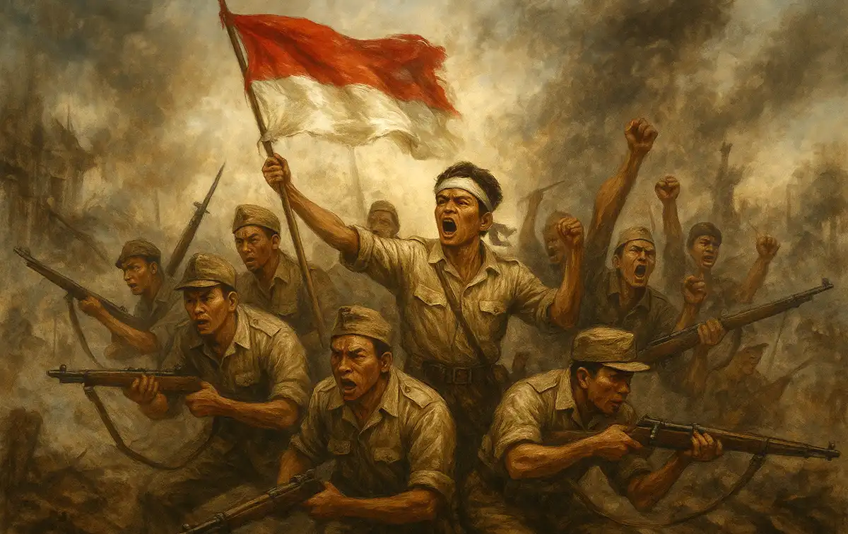
Tata Hukum Indonesia Masa Penjajahan Jepang

Slide 17
Masa penjajahan Jepang berlangsung dengan suasana perang sehingga kondisinya bersifat darurat.
Kedaruratan ini berdampak langsung pada situasi dan keadaan tata hukum politik hukum yang mengakibatkan kondisi yang kurang berkembang. Pada era ini, didominasi atau dikuasai oleh penguasa militer.

Slide 18
Terkait tata hukum Indonesia, berdasarkan Osamu Seirei, pemerintah Jepang menetapkan bahwa badan-badan pemerintahan dan kekuasaan pemerintah terdahulu (Hindia Belanda) tetap diakui sah untuk sementara waktu, asalkan tidak bertentangan dengan pemerintahan militer.

Slide 19
Perubahan signifikan yang dilakukan adalah membagi Indonesia ke dalam tiga wilayah militer. Tiga wilayah militer yang dimaksud, antara lain:
Pulau Jawa dan Madura berpusat di Jakarta dan dipimpin oleh Angkatan Darat Jepang;
Pulau Sumatera berpusat di Medan dan dipimpin oleh Angkatan Darat Jepang; dan
Pulau Kalimantan, Sulawesi, Bali, Nusa Tenggara, Maluku, dan Sunda Kecil berpusat di Makassar dan dipimpin oleh Angkatan Laut Jepang.

Slide 20
Di masa penjajahan Jepang, dualisme dalam tata peradilan dihapuskan. Dengan demikian, hanya ada satu sistem peradilan untuk semua golongan penduduk, namun hal ini dikecualikan bagi orang Jepang.

Slide 21
ICE BREAKING
Seorang sopir bus sedang menyetir di jalan satu arah melawan arus. Polisi melihatnya, tapi tidak menilang. Mengapa?
SIAPA YANG SALAH?
Jawaban: Sopir bus sedang berjalan kaki, bukan menyetir bus

Slide 22
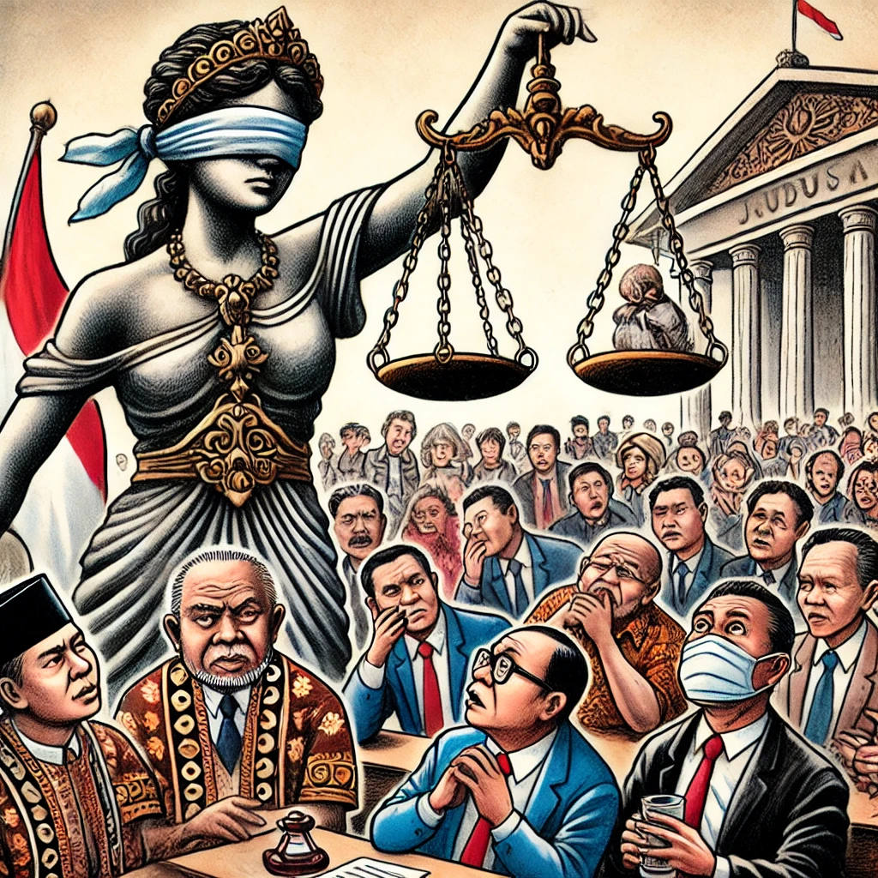
Tata Hukum dan Politik Hukum Masa Pascakemerdekaan

Slide 23
Praktik ketatanegaraan dan politik hukum Indonesia pada awal kemerdekaan dilaksanakan berdasarkan UUD 1945, walaupun saat itu belum efektif. Bangsa Indonesia masih harus berjuang mempertahankan kemerdekaan.
Sistem ketatanegaraan Indonesia tidak menganut suatu sistem dari negara manapun, tetapi merupakan sistem yang khas menurut kepribadian Bangsa Indonesia.

Slide 24
Indonesia juga sempat memberlakukan Konstitusi RIS, yang saat itu berakibat pada perubahan bentuk pemerintahan menjadi parlementer.
Namun pada akhirnya kembali lagi memberlakukan UUD 1945 melalui Dekrit Presiden 5 Juli 1959, yang kemudian berlaku hingga saat ini.
Pembuatan UU juga mulai dilakukan pada masa reformasi yg diupayakan utk menjain kepastian hukum, keadilan dan kemanfaatan.

Slide 25
UU bidang Politik
UU bidang Hukum dan HAM
UU bidang Ekonomi
Kemudian ditetapkan tata urutan peraturan perundang-undangan melalui UU 12/2011:
UUD 1945
Tap. MPR
UU/Peraturan Pemerintah Pengganti UU
Peraturan Pemerintah
Peraturan Presiden
Peraturan Daerah Provinsi
Peraturan Daerah Kabupaten/Kota

Slide 26
Susunan tata hukum pada masa reformasi semakin banyak dan beragam, krn kebutuhan rakyat atas hukum yang semakin meningkat.
Politik hukum pada masa reformasi mengarah kpd system hukum yang lebih terbuka dan demokratis.
Dalam UUD 1945 tidak ditemukan satu pasal pun yang menyebutkan politik hukum, tetapi secara tersirat dapat dijumpai dalam Pembukaan UUD 1945.

Slide 27
Reformasi sejatinya dipandang sebagai tindakan koreksional terhadap pelanggaran orde baru yang ternyata menyimpang dari Konstitusi UUD 1945. Di era ini, susunan tata hukum Indonesia semakin banyak dan beragam. Hal ini dipengaruhi oleh kebutuhan rakyat atas hukum yang semakin meningkat, adanya kompleksitas persoalan, dan target kerja DPR untuk menjalankan fungsi legislasi.
Selain perubahan tata hukum Indonesia, politik hukum di masa reformasi ini juga ikut berubah. Perubahannya mengarah kepada sistem hukum yang lebih terbuka dan demokratis.

Slide 28
☺ END ☺

